Slide 1
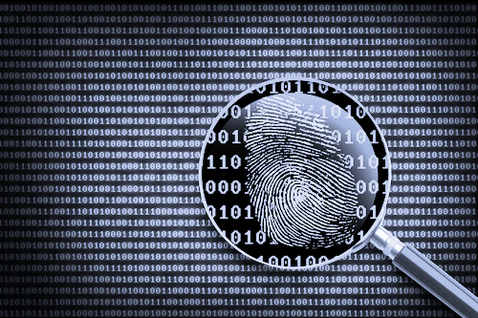
Network Forensics
Mariana Rodrigues Gonçalo Soares
Rita Teixeira
Notes:
Atualmente, vivemos num mundo em que a tecnologia e a nternet encontram-se cada vez mais presentes no nosso dia a dia. Existindo cada vez mais, uma grande necessidade dos dispositivos encontrarem-se conectados à rede global.
Devido a isso, progressivamente mais, vamos sendo alvos de ataques (cyber-attacks, entre outros), existindo uma tremenda necessidade de sermos capazes de detetar intrusos que tentem entrar dentro da rede.
Este é um dos temas mais preocupantes da atualidade, Network Forensic.
Network Forensic é um ramo de perícia digital que focaliza a monitorização e análise do tráfego de rede.
Por fim, podemos dizer que este tópico envolve a deteção de tráfego anómalo e de intrusos, bem como a sua identificação.

Slide 2
Introdução e Contextualização
Evolução das redes
Cyber-related crimes
Notes:
A evolução das redes computacionais e da internet potencializou a criação de diversas oportunidades para cyber-related crimes. Grande parte das tecnologias, nos dias de hoje, encontram-se conectados à internet por toda a parte do mundo. Assim, podemos inferir que, atualmente, a internet para além de ser um serviço bastante importante e fundamental, pode ser alvo de um número elevado de ataques.

Slide 3
Network Forensics
O que é?
Em que consiste a área de Digital Forensics?
Oferece uma ajuda crucial em investigações criminais
Notes:
Forensics é o uso das evidências deixadas durante um ataque, de modo, a tentar perceber o que o hacker fez exatamente. De modo análogo, Digital Forensics é a ciência que se preocupa, essencialmente, pela recuperação e investigação dos recursos armazenados eletronicamente. Normalmente, esta ciência oferece uma ajuda bastante crucial em investigações criminais.

Slide 4
Ferramentas de Network Forensic
Wireshark
Tcpdump
NetworkMiner
SilentRunner
NetIntercept
Notes:
Ferramentas de Network Forensic, também conhecidas como NFAT (Network Forensic Analysis Tool), são cruciais na ajuda à investigação de atividades "suspeitas" e de intrusos. Estas ferramentas servem para análisar o tráfego de rede como por exemplo, quanto à sua natureza e ao seu tipo de atividade.
Existem diferentes tipos de NFATs, enquanto que umas focam-se mais na análise de tráfego de rede ou incorporam mecanismos de análise, tais como o Wireshark, tcpdump, NetworkMiner, entre muitas outras.
Outras ferramentas focam-se mais na monitorização da rede ou em avaliar ameaças internas e \textit{malware}, tais como SilentRunner, NetIntercept. entre muitas outras.

Slide 5
Ferramentas de Network Forensic
Wireshark
Tcpdump
SilentRunner
Notes:
Agora iremos entram mais em pormenor sobre algumas das ferramentas enumeradas anteriormente:
wireshark
é um programa (open-source) designado para capturarão, filtrar e análise de tráfego de rede, em tempo real. Esta ferramenta torna possível o controlo do tráfego de uma dada rede, conseguindo com isto monitorizar a entrada e saída de dados do computador, em diferentes protocolos, ou independentemente da rede à qual o computador encontra-se ligado.
Tcpdump
é uma ferramenta de linha de comando disponível para capturar e analisar o tráfego de rede principalmente em sistemas baseados em Unix.
SilentRunner
foca-se na monitorização de todos os pacotes que passam por uma respectiva rede, concentrando-se na deteção de ameaças internas e dando o alerta no caso da deteção de uma anormalidade.

Slide 6
Técnicas de Network Forensics
IP Traceback
Honeypots e Honeynets

Slide 7
IP Traceback
Caminho de conexão:
h1 -> h2 -> h3 -> …-> hn
Link State Testing
Input Debugging
Controlled Flooding
ICMP Traceback
Packet Marking Techniques
Source Path Isolation Engine
Notes:
Determinação da origem de um pacote. Porquê? Pq os atacantes usam uma identidade falsa, ou seja, escondem o seu ip. Para isto, temos que descobrir o caminho de conexão, fazendo um rastreamento pelos vários ip’s.
Para isto temos várias técnicas que podem ser utilizadas:
…
A tecnica que vou me focar vai ser na Packet Marking.

Slide 8
Packet Marking Techniques
Router marca um pacote com o seu endereço de IP
Atacante -> Rn -> Rn-1 -> … -> Ri -> Ri-1 ->
-> … R2 -> R1 -> Vítima
Notes:
Router’s marcam os pacotes com o seu endereço de IP dada uma certa probabilidade.
Com vários pacotes já conseguimos saber o caminho do pacote e, consequentemente, o endereço IP do atacante.

Slide 9
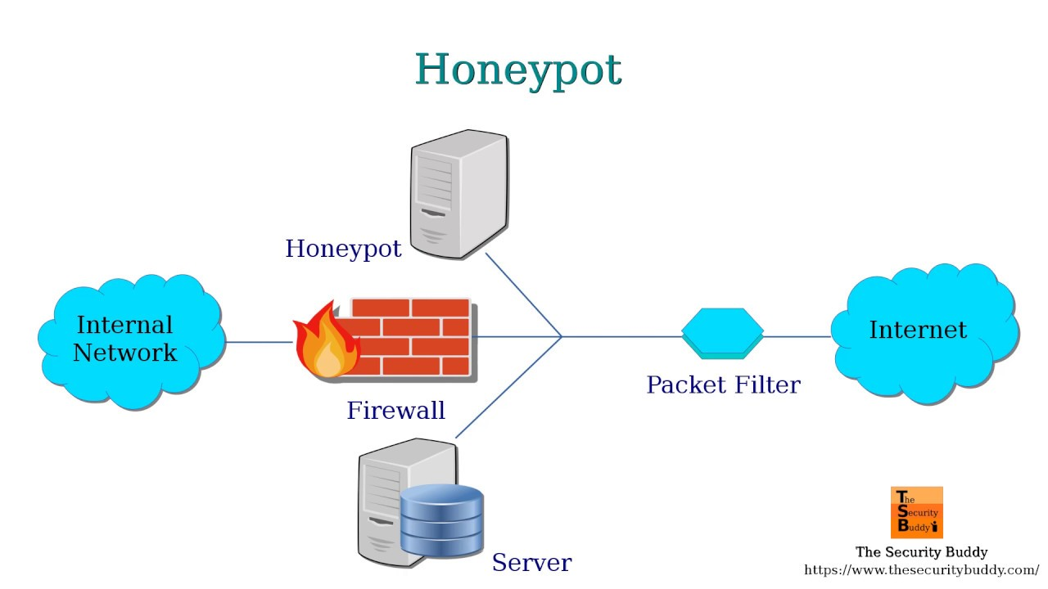
Honeypots e Honeynets
Baixa Interação
Honeypot
Alta Interação
Notes:
Uma outra técnica é a denominada de Honeypot. Uma maneira muito eficaz de descobrir se o um programa tem erros ou vulnerabilidades antes dum atacante é o de o testarmos nós, tentarmos nós corrompê-lo. Assim sendo, uma HoneyNet é uma rede projetada com o propósito de ser comprometida. Com uma Honeynet comprometida, podemos analisá-la e ver quais as vulnerabilidades que o nosso programa tem.
Então o conceito das honeynets pertence à técnica chamada de Honeypot. Esta técnica pode variar de um simples programa com um socket à escuta numa porta, a um sistema de produção completo que pode ser experimentado em vários sistemas operacionais. A ideia essencial é que qualquer tráfego direcionado ao Honeypot seja considerado um ataque ou intrusão. Como qualquer conexão de saída dum Honeypot tem que significar que se conseguiu comprometer o sistema, não tendo assim falsos positivos ou falsos negativos.
Dependendo dos serviços configurados disponíveis, os Honeypots podem ser de baixa ou alta interação. Alta interação significa que pode ser totalmente comprometido, porque significam que o honeypot vai interagir com programas ou sistemas reais, enquanto que os de baixa interação interagem com programas emulados. Por fim, temos os Honeywalls, que atuam como firewalls de maneira a proteger o mundo exterior de ataques que nascem de dentro da Honeynet.

Slide 10
Conclusão
Notes:
Nos dias de hoje é fundamental proteger os nossos dispositivos de diversos ataques. Uma forma de prever os mais variados ataques e, acima de tudo, percebê-los é através da análise forense.
Essa investigação da Network forensic é um processo crucial na ajuda da investigação da cyber-forensics.
Possibilitando a apreensão de um cyber-criminal ou de uma dada pessoa suspeita de cometer um cyber-crime.
Com isto é fundamental a utilização de um sistema eficiente e robusto de metodologias de investigação que ajudem, melhorem e facilitem esse mesmo processo. Sendo crucial a utilização de ferramentas adequadas.

